Slide 1
Technologiegruppe ML / HMI

Slide 2
Einleitung - 1
Warum Technologieentwicklung?
Fordern uns die bestehenden Kunden zu wenig?
Innovationen: Market Pull / Technology Push
Technology Push
Schnell agieren bei neuen Kundenanforderungen
… statt langsam reagieren bis der Kunde woanders hin geht
<number>

Slide 3
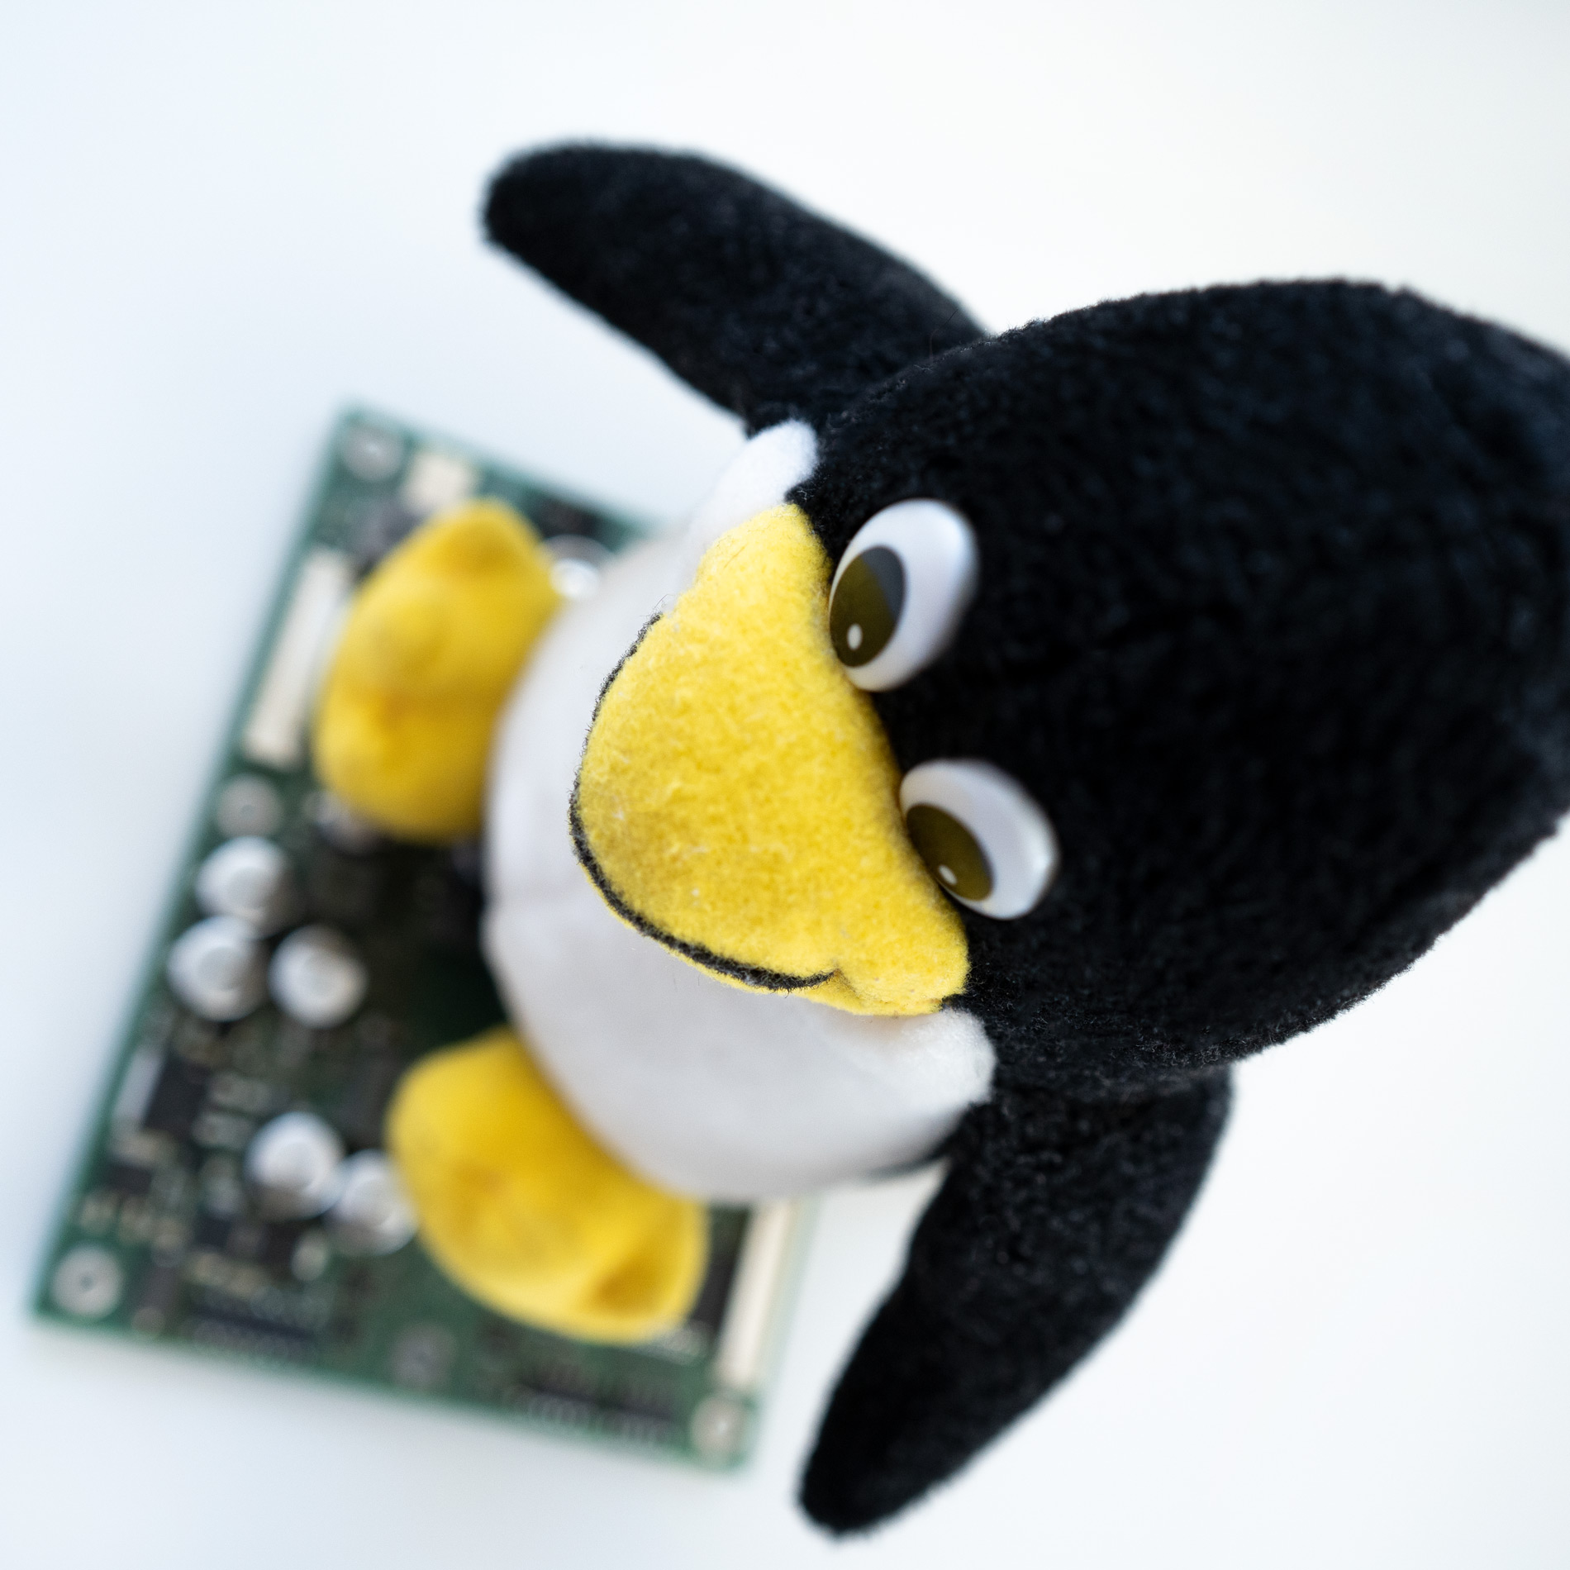
Einleitung - 2
Beispiel Vision Systeme
Gibt es aktuell nicht im TLK, läuft unter ML(AI) / HMI
Optimale Ergänzung für das i.MX8MP Portfolio, da angenommen wird: HMI wird nicht so stark „wachsen“ wie für Geschäftserfolg nötig
Idee: Umkehrung: statt Bilder hinaus → Bilder hinein
Viel bestehende Technologie kann weiterverwendet werden:
GELin & Linux Erfahrung
i.MX8MP Plattform
Fehlendes Know-How wir in TLK aufgebaut
<number>

Slide 4
TEil 1
SMARTE
(VIDEO) KAMERASYSTEME ein Systemüberblick
<number>

Slide 5
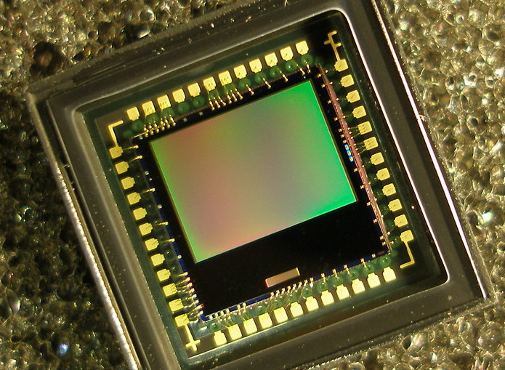
Kameras – 1: Bildgewinnung
Bildsensor(en)
Fotozelle (1d - 2d)
Farbe (RGB)
Schwarzweiß (IR, VIS)
Wärembilder
Stereokameras (Leap Motion, Kinect...)
https://de.wikipedia.org/wiki/Datei:Matrixw.jpg
<number>

Slide 6
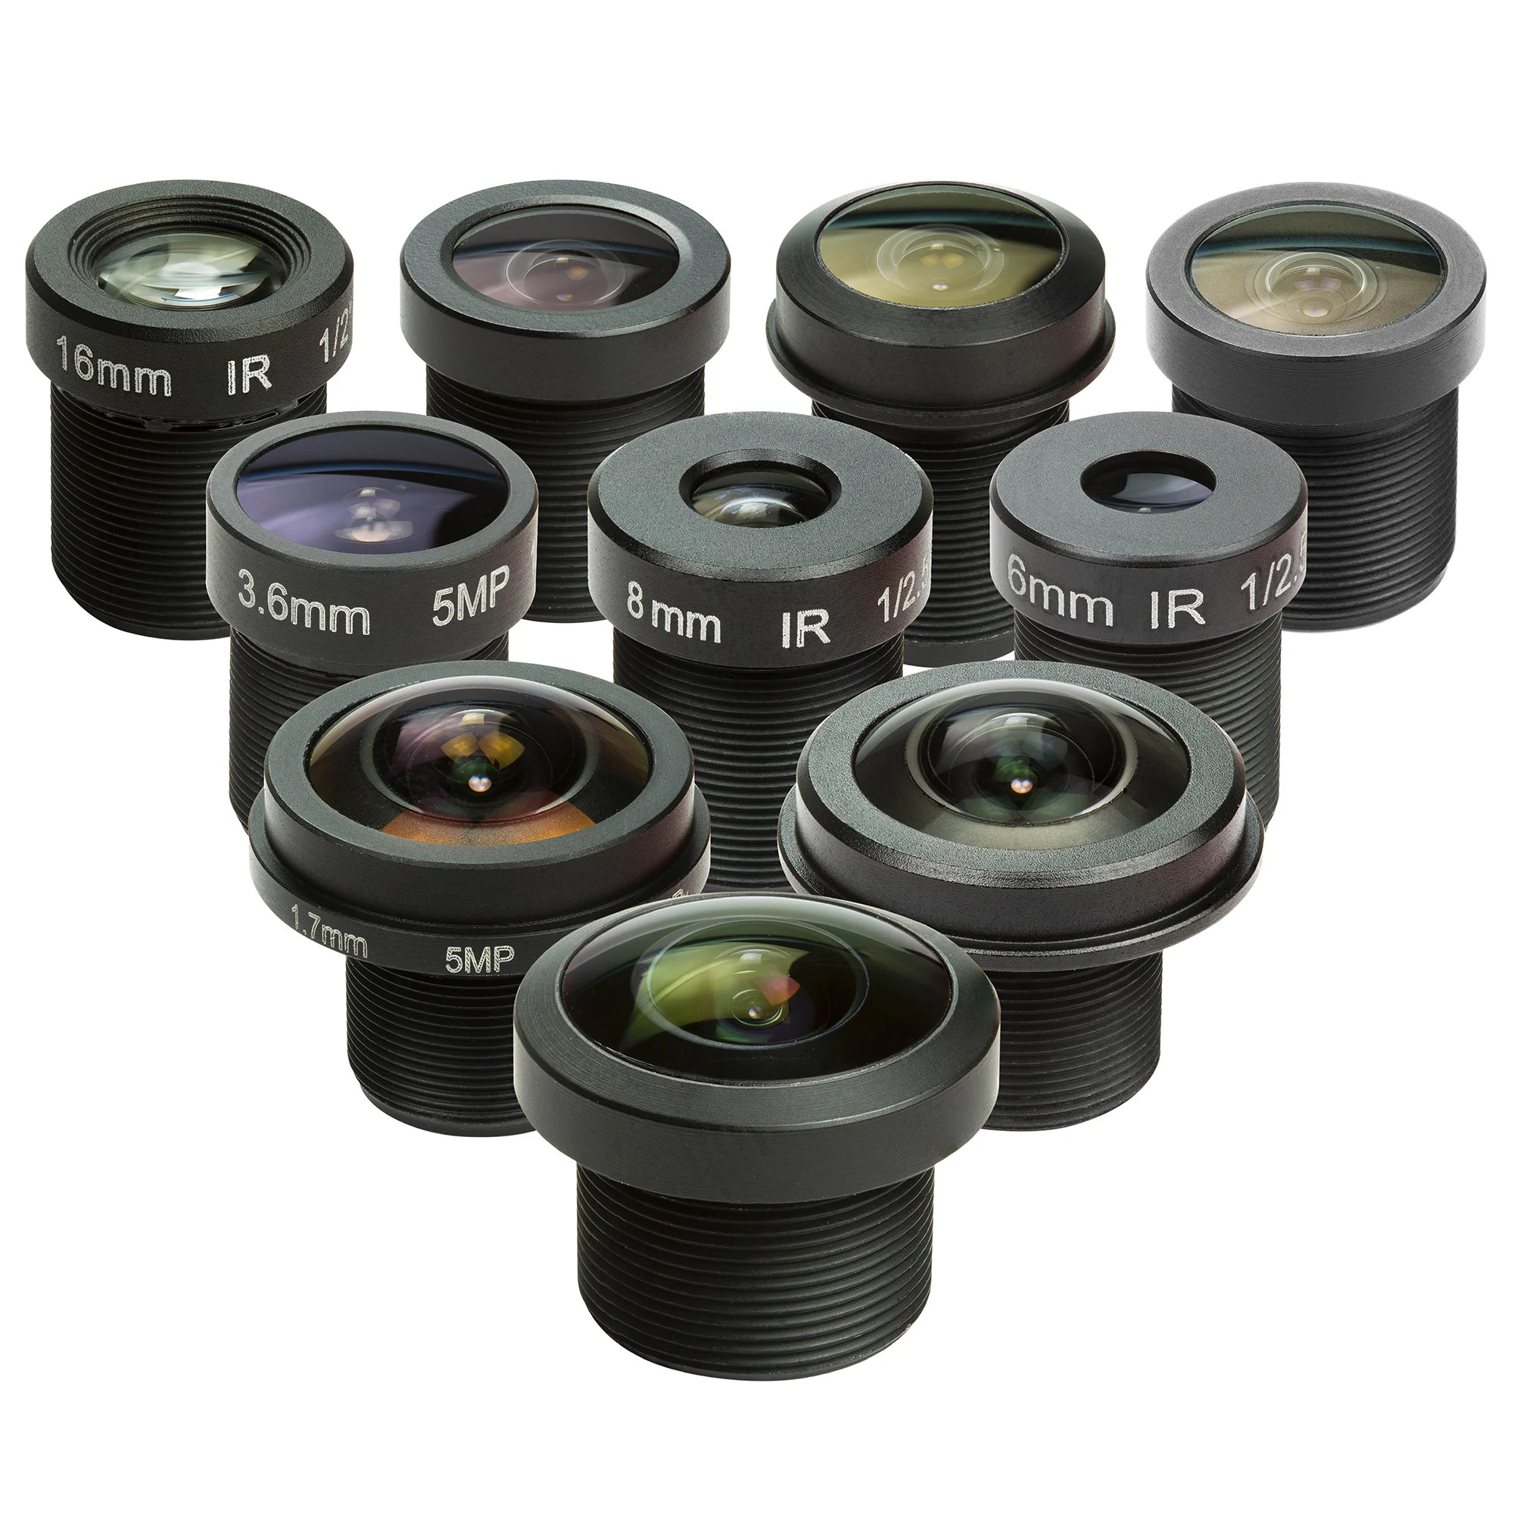
Kameras – 2: OptiK
Optischer Pfad
Linse / Linsensysteme
Makro / Zoom / Weitwinkel
Blenden / Shutter
Filter
Beleuchtung (aktiv (IR...), passiv)
Projektionen
Laser / Linienbilder / Rahmen
Indirekt über Display
https://www.arducam.com/product/m12-mount-camera-lens-kit-arduino-raspberry-pi/
<number>

Slide 7
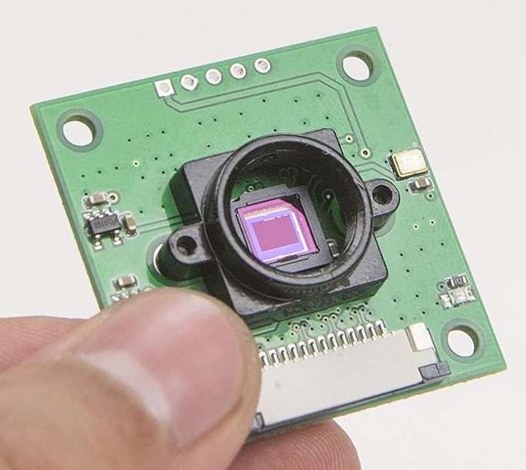
Kameras – 3: Mechanik
Linsenhalter / Linse / Leiterplatte
Justierung der Optik!
Fokusanpassung (Schärfe)
Blenden / Shutter / Filter
statisch/dynamisch
Gehäuse (Kompaktheit, Dichtheit, Wärmeabfuhr, Montagemöglichkeit)
Steckverbindungen (intern, nach außen)
https://www.amazon.com/Arducam-Mount-Lens-Holder-Styles/dp/B07QMRDZYS
<number>

Slide 8
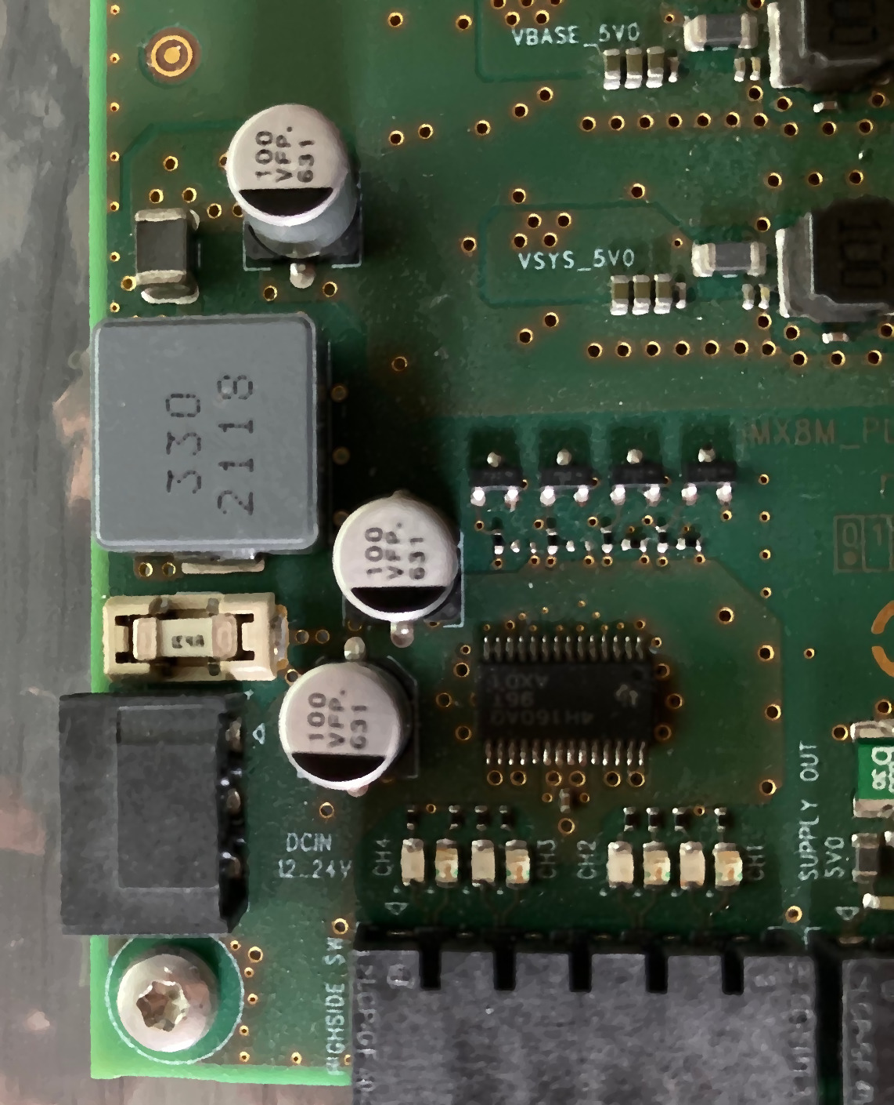
Kameras – 4: Elektronik 1
PSU (AC/DC/POE/Batterie/Akku Versorung)
Zusätzliche Sensoren: (Helligkeit, Temperatur, Beschleunigung)
Mikrofon
RTC
LED(s) (Aufnahme, Beleuchtung (IR…))
Bussystem für Daten des Bildsensors (intern / extern)
Intern: CSI (~20cm)
Extern: Analoges Videosignal (xx m)
Extern: FPD-Link (~15m)
Extern: USB (~5 m)
<number>

Slide 9
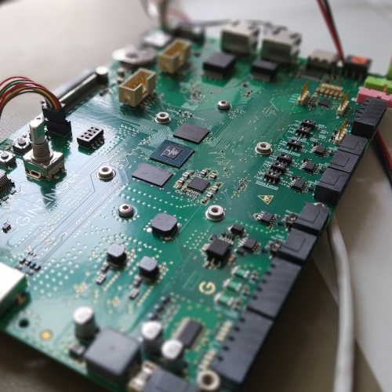
Kameras – 5: Elektronik 2
i.MX8MP Modul (VPU, NPU...)
Speicher zur Zwischenspeicherung von Videodaten (SD...)
GPIOs
Aktivierung externer Beleuchtung
Taster, Schalter: (Snapshot / Start-Stopp des Videos)…
Mikrocontrollersysteme / FPGA
Schnelle Datenvorverarbeitung
Bussysteme zur Weiterleitung der Videos / Daten (LAN, CAN, RSXXX...)
Display für Vorschau, HMI…
USB für HW-Lizenzschlüssel
<number>

Slide 10
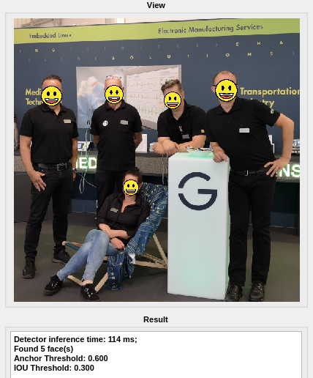
Kameras – 6: Software
Steuerung der HW (Blende, Shutter, externe Beleuchtung...)
Datentransformation / Filter / Kompression
Berechnungen (Tiefenbilder, Privacy…)
Lizenzen (Keys für Proprietäre Softwarekomponenten)
Smart Kamera
Datenverarbeitung per ML (NPU...)
Webinterface (Konfiguration, Status, Live Überwachung, Updates...)
Steuerung von IO’s / simplen Bussystemen
Das Thema wird kommen, mit oder ohne uns...
<number>

Slide 11
TEil 2
GStreamer
ein Überblick
<number>

Slide 12
GStreamer – 1: Einleitung
Was ist GStreamer?
Multimedia Framework
Schweitzer Taschenmesser zum
Erstellen
Editieren
Streamen
Konsumieren von Multimedia (Video und/oder Audio)
Quellen: https://medium.com/@reachraktim/introduction-to-gstreamer-for-beginners-part-1-fe85342cacb8 https://caricio.com/a-brief-introduction-to-gstreamer/
<number>

Slide 13
GStreamer – 2: Modulares Konzept 1
Graph des Datenstroms: Pipeline
Plugin: Element der Pipeline
Genau EINE Funktion: z.B: Videoquelle, Videosenke
Bestitzt Quellen und/oder Senken für Daten
PADs sind die Anschlüsse der Plugins (Sink Pads (In), Source Pads (Out))
Fähigkeiten der Plugins: Capabilities (Formate, Framerates…)
Beliebig kombinierbar solange Capabilities zusammenpassen
Jeder Plugin kann einen vom mehreren Zuständen haben (gestoppt, warten, abspielen…)
<number>

Slide 14
GStreamer – 3: Modulares Konzept 2
GStreamer Framework
Kümmert sich um die Orchestrierung der Pipeline mit ihren Plugins
Synchronisiert der Plugins zueinander
Bietet gute Debugmöglichkeiten mit vielen Debuglevels (bis zur Überflutung…)
Kann Basis für grafische Darstellung der Pipeline ausgeben
Steuerung der Pipeline über eigenes Programm möglich
Aufbau und Start der Pipeline über Kommandozeile möglich
<number>

Slide 15
GStreamer – 4: Plugins-2: Quellen
Videosource
Kamera
Datei
Netzwerk
Fakesource
<number>

Slide 16
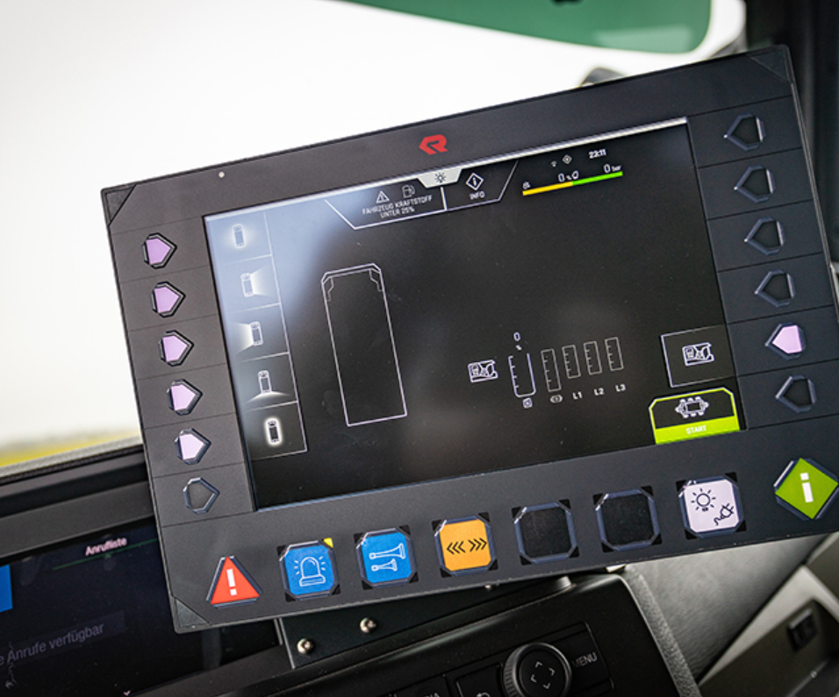
GStreamer – 5: Plugins-3: SENKEN
Videosink
Monitor (autovideosink, kmssink(embedded)…)
Anwendung (Qt...)
Datei
Netzwerk
Fakesink
FPS Sink
für Zeitmessungen als Zwischenschritt zum Debugging
Als Option wird tatsächliche Sink benötigt
<number>

Slide 17
GStreamer – 6: Plugins-4: Verarbeitung
Filter
Queue (Warteschlange/Puffer)
Videoconvert (Format z.B.: YUV→ RGB...)
Videocodec (Encode / Decode): SW oder HW(VPU)
Streaming ((De)-Payloader)
Multiplexer / Demultiplexer (z.B.: Audio/Video zusemmenfügen/trennen)
Mixer (z.B.: Greenbox/Alphakanal mit Hintergrund mischen)
<number>

Slide 18
GStreamer – 7: Demo
Fakevideosink → Monitor
USB-Kamera → Filter → Monitor
<number>

Slide 19
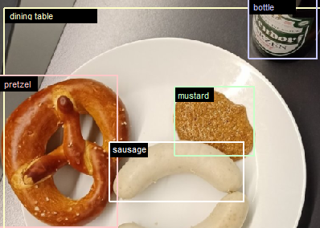
ENDE
Smarte (Video-) Kamerasysteme ein Systemüberblick
GStreamer
Fragen?
<number>

Slide 20
Converting challenges into solutions

